Slide 1
1
2
5
مراجعة
الدرس 20
الدرس 19
الدرس 18
الدرس 17

Slide 2
برمجة الأسبوع الخامس
(ة)خاص بالأستاذ
الدرس 18
الدرس 17
الدرس 1
الأعداد من 11 إلى 19
التجميع بالعشرة
فصل الملايين: قراءة وكتابة
الدرس 20
الدرس 19
حل المسائل برسم تمثيلات
الأعداد الترتيبية
مراجعة
مُراجَعَةُ دُروسِ الْأُسْبوعِ الخامس

Slide 3
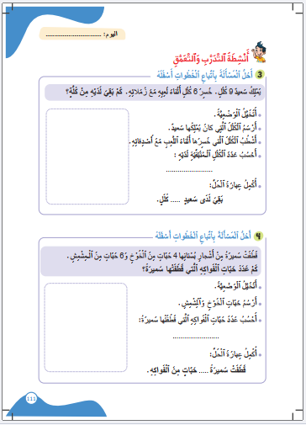
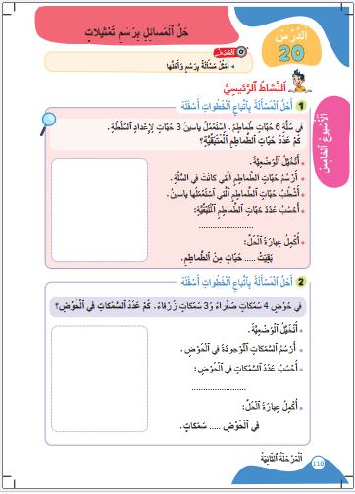
درس اليوم
(ة)خاص بالأستاذ
حل المسائل برسم تمثيلات

Slide 4

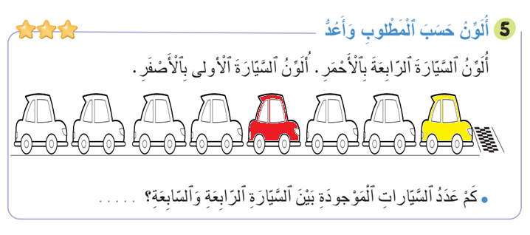
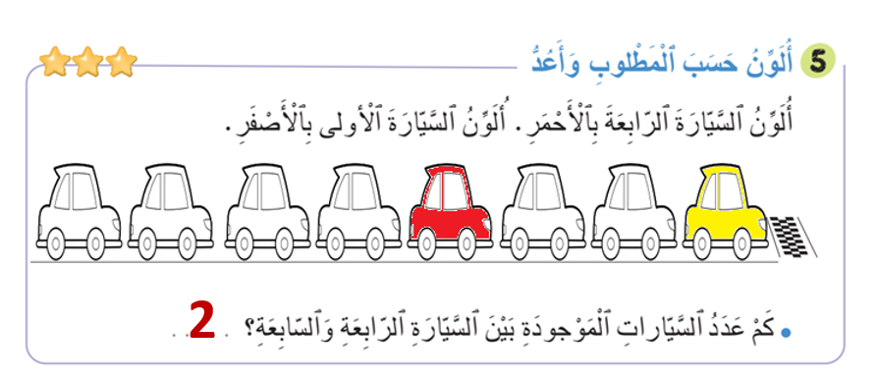
خذوا كراساتكم ، صححوا النشاط رقم 5 الصفحة 109
2

Slide 5

(ة)خاص بالأستاذ
افتتاح الدرس
1
تصحيح الواجبات المنزلية
الجمع بالإكمال
أنشطة تمهيدية

Slide 6
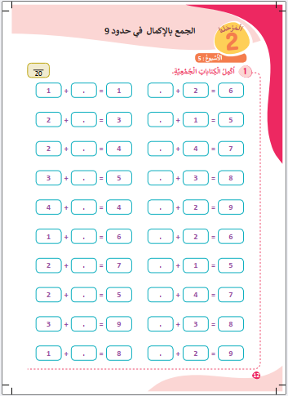

خذوا كراسات الحساب الذهني الصفحة 12 ستنجزون هذه العمليات، انتظروا الانطلاقة

Slide 7
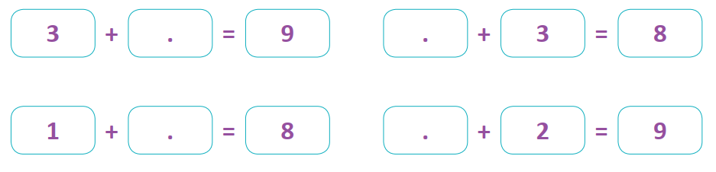

أكملوا الكتابات الجمعية - لديكم دقيقة
1

Slide 8
صححوا .
يسأل الأستاذ(ة) التلاميذ عن عدد الأخطاء المرتكبة لتحديد بطل الحساب الذهني ويحفز المتعثرين
6
5
7
7

Slide 9
(ة)خاص بالأستاذ
افتتاح الدرس
1
تصحيح الواجبات المنزلية
الجمع بالإكمال
أنشطة تمهيدية

Slide 10


خذوا ألواحكم

Slide 11
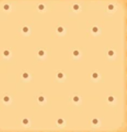
اكتبوا على الألواح المتساوية المناسبة لعدد قطع البسكويت

Slide 12
ارفعوا الألواح

Slide 13
صححوا : 7 = 3 + 4
لدينا 4 قطع مستديرة و 3 قطع مثلثة الشكل أ ي7 قطع في المجموع
4 + 3 = 7

Slide 14
اكتبوا على الألواح المتساوية المناسبة لعدد قطع البسكويت

Slide 15
ارفعوا الألواح

Slide 16
صححوا : 2 = 4 - 6
لدينا 6 قطع بسكويت و أزلنا 4 قطع ستتبقى قطعتين
6 - 4 = 2

Slide 17
(ة)خاص بالأستاذ
نمذجة
2
تمثيل مسألة برسم و حلها

Slide 18

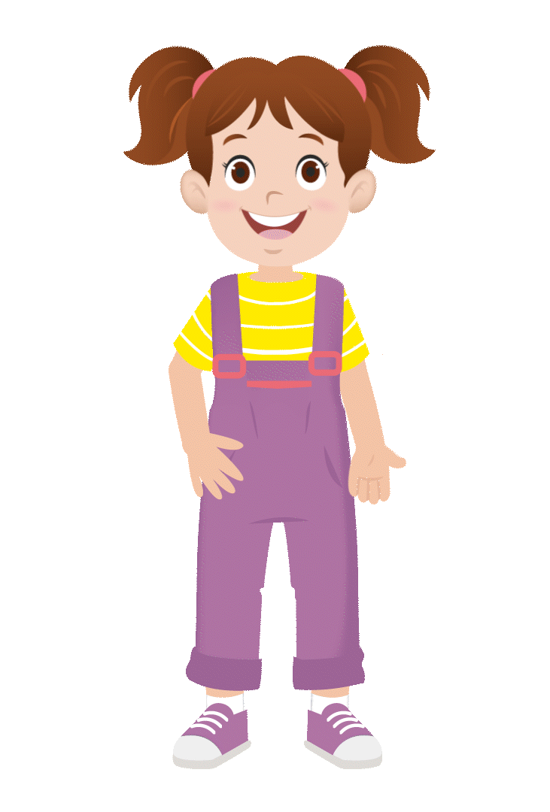

انتبهوا الآن، سنتعرف مع ندى و مجد كيف نمثل مسألة برسم و نحلها

Slide 19
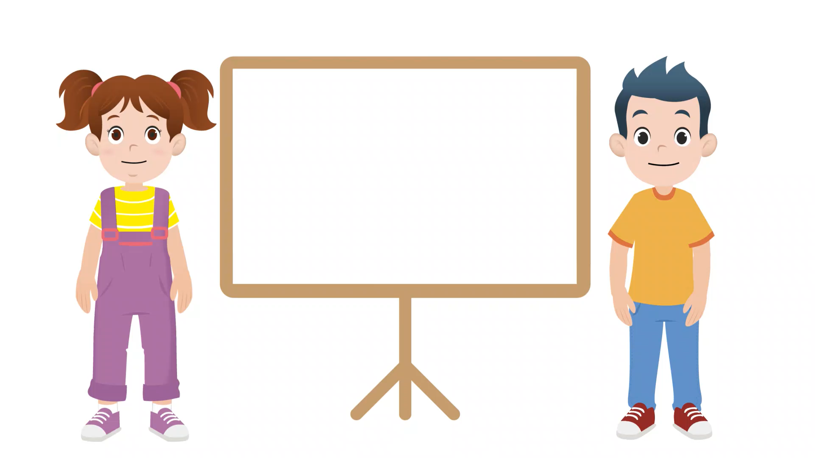
عرض فيديو النمذجة

Slide 20
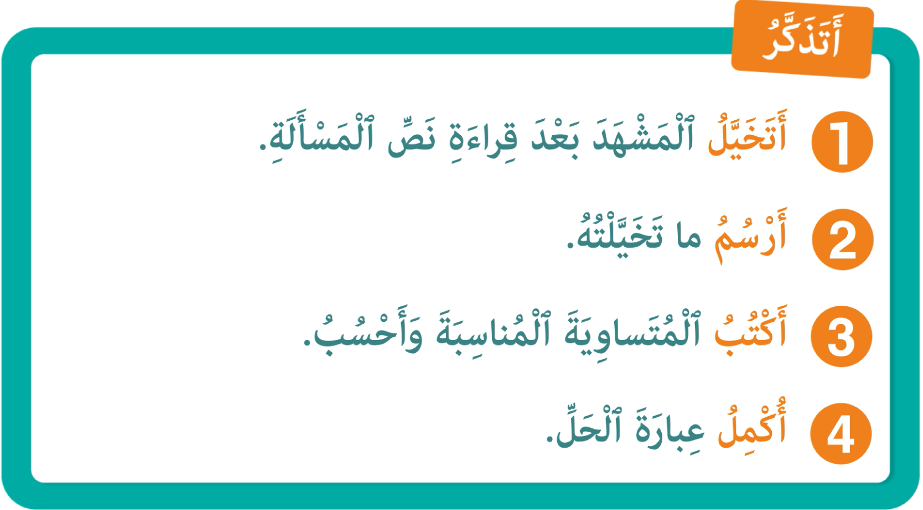
من يذكرنا بخطوات تمثيل مسألة برسم و حلها ؟

Slide 21
(ة)خاص بالأستاذ
ممارسة موجهة
3
النشاط 1
النشاط 2
النشاط 3

Slide 22
انتبهوا ، نريد حل هذه المسألة ، سننجز هذا النشاط خطوة خطوة
في صَحْنٍ 10 حَبّاتِ لَوْزٍ ،تَناوَلَ ياسينُ 7 حَبّاتٍ
كَمْ عَدَدُ حَبّاتِ اللَّوْزِ الْمُتَبَقِيَّةِ في الصَّحْنِ؟

Slide 23

ماذا نفعل في الخطوة الأولى ؟
أكمل
5
أحسب
4
أشطب
3
أرسم
2
أتخيل
1
في صَحْنٍ 10 حَبّاتِ لَوْزٍ ،تَناوَلَ ياسينُ 7 حَبّاتٍ
كَمْ عَدَدُ حَبّاتِ اللَّوْزِ الْمُتَبَقِيَّةِ في الصَّحْنِ؟

Slide 24

سأقرأ لكم المسألة ، تخيلوا مشهد الوضعية
أكمل
5
أحسب
4
أشطب
3
أرسم
2
أتخيل
1
في صَحْنٍ 10 حَبّاتِ لَوْزٍ ،تَناوَلَ ياسينُ 7 حَبّاتٍ
كَمْ عَدَدُ حَبّاتِ اللَّوْزِ الْمُتَبَقِيَّةِ في الصَّحْنِ؟

Slide 25
ماذا نفعل في الخطوة الثانية ؟
أكمل
5
أحسب
4
أشطب
3
أرسم
2
أتخيل
1
في صَحْنٍ 10 حَبّاتِ لَوْزٍ ،تَناوَلَ ياسينُ 7 حَبّاتٍ
كَمْ عَدَدُ حَبّاتِ اللَّوْزِ الْمُتَبَقِيَّةِ في الصَّحْنِ؟

Slide 26
ارسموا على الألواح عدد حبات اللوز التي توجد في الصحن
يشير الأستاذ(ة) إلى إمكانية تمثيل اللوز بدوائر أو أقراص
أكمل
5
أحسب
4
أشطب
3
أرسم
2
أتخيل
1
في صَحْنٍ 10 حَبّاتِ لَوْزٍ ،تَناوَلَ ياسينُ 7 حَبّاتٍ
كَمْ عَدَدُ حَبّاتِ اللَّوْزِ الْمُتَبَقِيَّةِ في الصَّحْنِ؟

Slide 27
ارفعوا الألواح

Slide 28
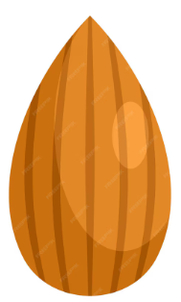
صححوا : نرسم 10 حبات ( 1-2-3-4-5-6-7-8-9 – 10 )
أكمل
5
أحسب
4
أشطب
3
أرسم
2
أتخيل
1

Slide 29
ماذا نفعل في الخطوة الثالثة ؟
أكمل
5
أحسب
4
أشطب
3
أرسم
2
أتخيل
1

Slide 30
قوموا بشطب حبات اللوز التي تناولها ياسين
أكمل
5
أحسب
4
أشطب
3
أرسم
2
أتخيل
1

Slide 31
ارفعوا الألواح

Slide 32
صححوا : نشطب 7 حبات ( 1-2-3-4-5-6-7)
أكمل
5
أحسب
4
أشطب
3
أرسم
2
أتخيل
1

Slide 33
ما ذا نفعل في الخطوة الرابعة ؟
أكمل
5
أحسب
4
أشطب
3
أرسم
2
أتخيل
1

Slide 34
اكتبوا المتساوية المناسبة لحساب عدد حبات اللوز المتبقية في الصحن
أكمل
5
أحسب
4
أشطب
3
أرسم
2
أتخيل
1

Slide 35
ارفعوا الألواح

Slide 36
صححوا : 3 = 3 – 10
أكمل
5
أحسب
4
أشطب
3
أرسم
2
أتخيل
1
10 - 7 = 3

Slide 37
ماذا نفعل في الخطوة الخامسة ؟
أكمل
5
أحسب
4
أشطب
3
أرسم
2
أتخيل
1
10 - 7 = 3

Slide 38
أكملوا عبارة الحل : عدد حبات اللوز المتبقية في الصحن هو ... حبات
أكمل
5
أحسب
4
أشطب
3
أرسم
2
أتخيل
1
10 - 7 = 3
عَدَدُ حَبّاتِ الْلَّوْزِ الْمُتَبَقِيَّةِ في الصَّحْنِ هُوَ ... حَبّاتٍ

Slide 39
ارفعوا الألواح

Slide 40
أكملوا عبارة الحل : عَدَدُ حَبّاتِ الْلَّوْزِ الْمُتَبَقِيَّةِ في الصَّحْنِ هُوَ 7حَبّاتٍ
أكمل
5
أحسب
4
أشطب
3
أرسم
2
أتخيل
1
10 - 7 = 3
عَدَدُ حَبّاتِ الْلَّوْزِ الْمُتَبَقِيَّةِ في الصَّحْنِ هُوَ 7حَبّاتٍ

Slide 41
(ة)خاص بالأستاذ
ممارسة موجهة
3
النشاط 1
النشاط 2
النشاط 3

Slide 42
خذوا ألواحكم

Slide 43
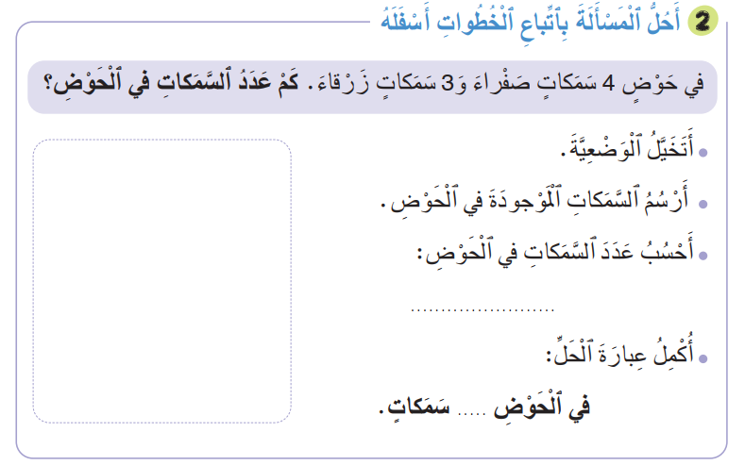
انتبهوا ، سنحل هذه المسألة جماعة على الألواح

Slide 44
سأقرأ لكم المسألة مرتين : كم سمكة صفراء في الحوض ؟ كم سمكة زرقاء ؟ ما هو المطلوب؟
يطرح الأستاذ(ة) الأسئلة بعد قراءة المسألة

Slide 45
الآن تخيلوا مشهد الوضعية

Slide 46
نصحح : نتخيل حوض أسماك فيه 4 سمكات صفراء و 3 سمكات زرقاء .

Slide 47
ارسموا على الألواح السمكات الموجودة في الحوض
يشير الأستاذ(ة) إلى إمكانية تمثيل الأسماك بأشكال ( مربعات – أقراص – مثلثات ...)

Slide 48
ارفعوا الألواح

Slide 49


صححوا : نرسم 4 سمكات صفراء و 3 سمكات زرقاء
يشير الأستاذ(ة) إلى إمكانية تمثيل السمكات بمربعات أو أقراص أو ...

Slide 50
اكتبوا المتساوية المناسبة لحساب عدد السمكات في الحوض

Slide 51
ارفعوا الألواح

Slide 52
صححوا : متساوية جمعية 7 = 3 + 4 ، في الحوض 4 سمكات صفراء و 3 سمكات زرقاء
4 + 3 = 7

Slide 53
أكملوا عبارة الحل : في الحوض .... سمكات
4 + 3 = 7

Slide 54
ارفعوا الألواح

Slide 55
صححوا : في الحوض 7 سمكات
4 + 3 = 7
7

Slide 56
(ة)خاص بالأستاذ
ممارسة موجهة
3
النشاط 1
النشاط 2
النشاط 3

Slide 57

الآن خذوا كراساتكم الصفحة 110 سنطبق ما تعلمناه في النشاط رقم 1؛ سأشرح لكم التعليمة. انتظروا الانطلاقة.

Slide 58

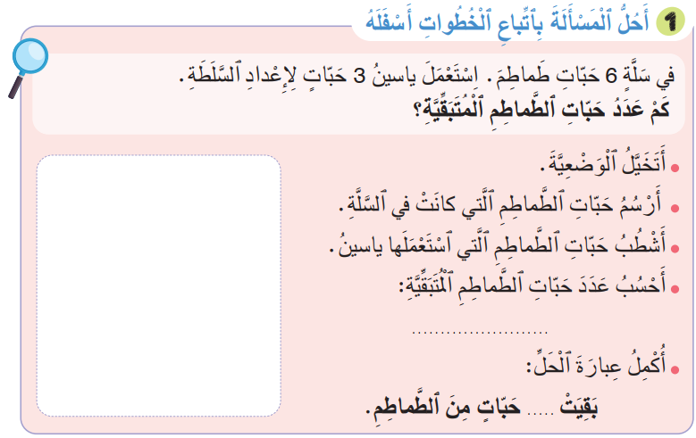

لديكم 8 دقائق للإنجاز؛ سأقرأ لكم المسألة و الخطوات خطوة خطوة
يشير الأستاذ(ة) إلى إمكانية تمثيل حبات الطماطم بأقراص
8

Slide 59

الآن ستشتغلون في ثنائيات كل واحد يقارن إنجازه مع إنجاز زميله، استعينوا ببطاقة التذكر

Slide 60
نصحح جماعة :
يعين الأستاذ(ة) بعض المتعلمين للقيام إلى السبورة بالتناوب للتصحيح خطوة خطوة

Slide 61
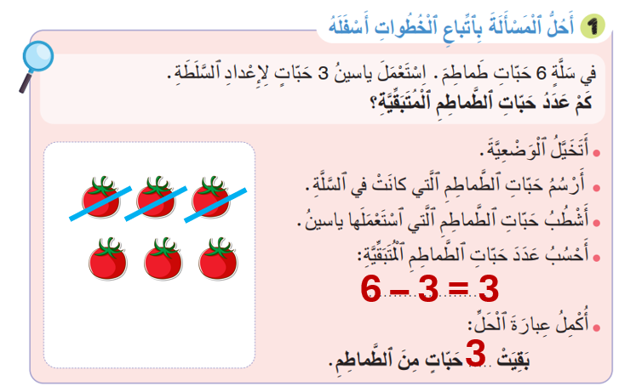

صححوا
6 – 3 = 3
3

Slide 62
(ة)خاص بالأستاذ
ممارسة مستقلة
4
أنجز بمفردي

Slide 63


الآن ستنجزون النشاط رقم 3 الصفحة 111 .
سأمر بين الصفوف لمساعدتكم و مراقبة كراساتكم .
8

Slide 64
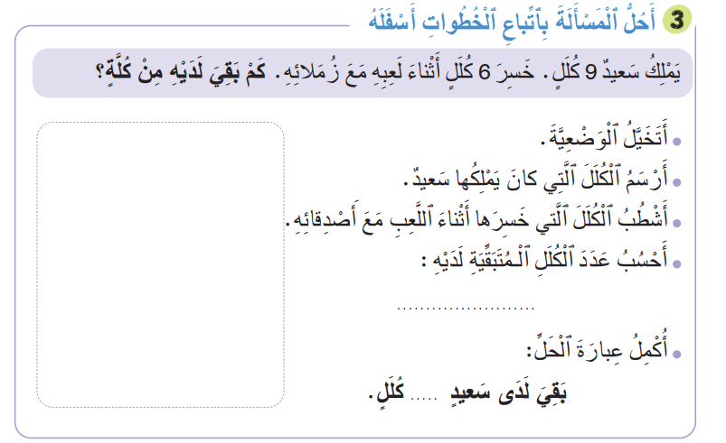
النشاط رقم 3 ، سأقرأ لكم المسألة و الخطوة الأولى وبعد إنجازها أقرأ لكم الثانية و هكذا

Slide 65
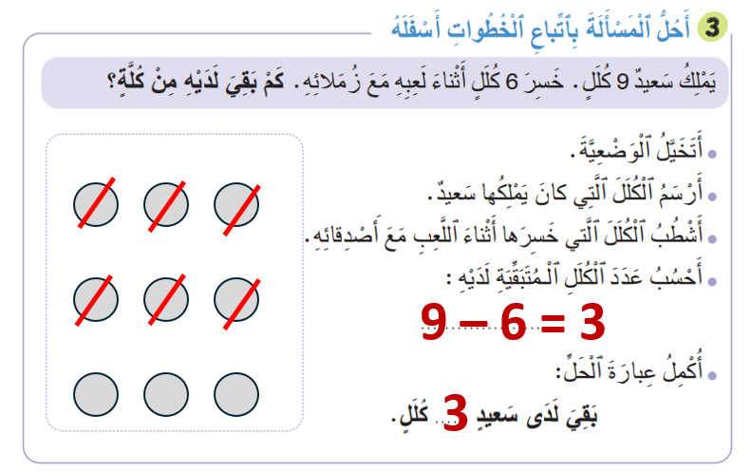
صححوا
9 – 6 = 3
3

Slide 66
(ة)خاص بالأستاذ
اختتام الدرس
5

Slide 67
انتبهوا جيدا! في المنزل، ستنجزون الأنشطة المتبقية على الصفحتين 110و 111

Slide 68


إلى اللقاء في الحصة القادمة.

Slide 69
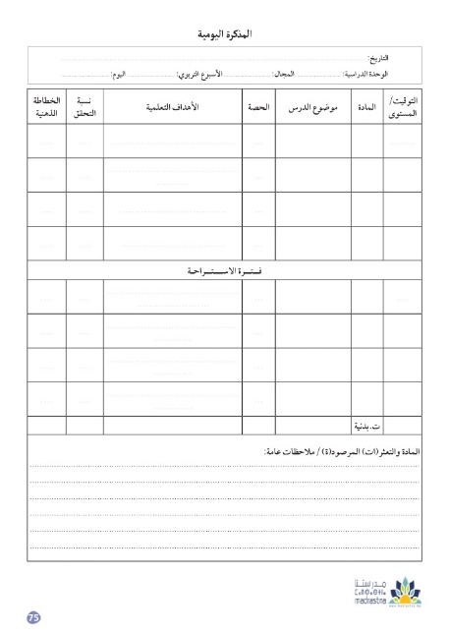

(ة)خاص بالأستاذ
بناء على إنجازات المتعلمين خلال الممارسة المستقلة

